Slide 1
MULTIVERSIDAD VERACRUZ
PROFRA. EILIANA HERNÁNDEZ VALLEJO
ASIGNATURA | Biología I
GRADO | Tercer Semestre
BLOQUE | IV. Describe el metabolismo de los seres vivos.
SABER DECLARA-TIVO | Nutrición
PROPÓSITO | Describe los procesos energéticos que mantienen la vida, y que conforman el metabolismo celular, así como las formas de nutrición que realizan los seres vivos para obtener su energía.

Slide 2

10 ALIMENTOS QUE NO DEBES VOLVER A PROBAR

Slide 3
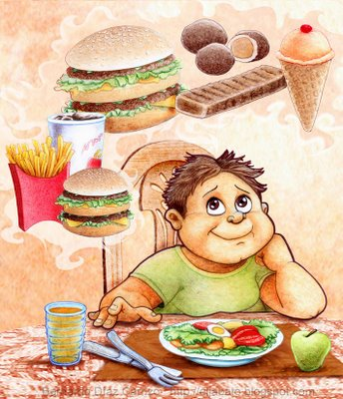
Basados en el manejo o transformación química que sufren estos alimentos para el consumo humano, muchos de ellos han sido despojados de sus nutrientes, y varios al mismo tiempo, durante su elaboración, generan químicos dañinos para la salud, provocando enfermedades mortales como el cáncer o la diabetes, entre otras. Toma nota y empieza a descartarlas de tu alimentación diaria, elige alimentos naturales.

Slide 4
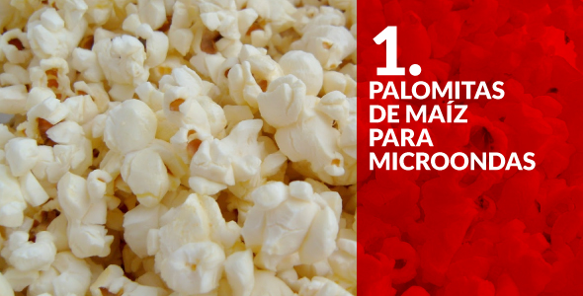
El consumo de este alimento puede causar una enfermedad pulmonar grave: la bronquiolitis obliterante, relacionada con la fabricación y el uso de saborizantes para hacer palomitas de maíz para microondas y otros productos alimenticios. Esta enfermedad se caracteriza por una inflamación y cicatrización en las vías respiratorias más pequeñas del pulmón. Los síntomas, desde una tos leve hasta tos grave y falta de aliento. Algunas personas pueden tener fiebre, sudores nocturnos y pérdida de peso. La aparición de la enfermedad puede ser gradual o aguda. Esta afección puede provocar la necesidad de un trasplante de pulmón si se agrava lo suficiente. Uno de los principales componentes que se utiliza y se mezcla con otros ingredientes para producir o acentuar el sabor a manteca u otros sabores es un líquido amarillento denominado diacetilo.
El diacetilo y otras sustancias químicas pueden ser altamente irritantes si se inhalan en altas concentraciones.

Slide 5
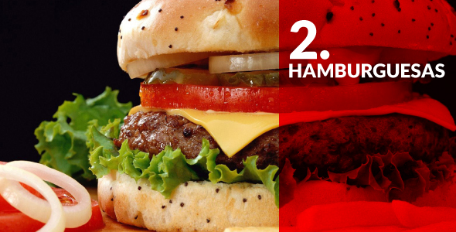
Aumento de peso, resistencia a la insulina, presión sanguínea alta, arterias obstruidas. La comida rápida, si se consume por lo menos dos veces a la semana, tal como las hamburguesas de queso y los alimentos fritos en aceite que es alta en grasa y colesterol, con el tiempo pueden causar una acumulación de placa en las arterias. Esta condición llamada aterosclerosis, afecta las funciones de tu corazón y puede producir peligrosos coágulos de sangre. Además la aterosclerosis puede ocasionar potencialmente infartos y ataques fatales, así como también baja circulación de sangre en las extremidades que puede resultar en gangrena y requerir de una amputación. La progresión de la aterosclerosis a una enfermedad de la arteria coronaria aumenta el riesgo de muerte, señala el National Institute of Health.

Slide 6
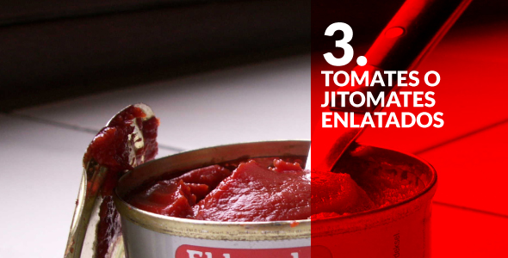
Muchas marcas líderes de alimentos enlatados contienen BPA – un químico tóxico vinculado con anormalidades reproductivas, efectos neurológicos, aumento del riesgo de cáncer de mama y de próstata, diabetes, enfermedades del corazón y otros problemas serios de salud. Según las pruebas del Cosumer Reports sólo un par de porciones de comida enlatada puede exceder los límites seguros de exposición diaria en los niños.
La alta acidez – una característica prominente de los tomates – hace que el BPA se filtre en los alimentos. Para evitar esta sustancia química peligrosa, evite los alimentos enlatados por completo y consuma frutas y vegetales frescos, o en su lugar, compre marcas que utilicen envases de vidrio -especialmente con alimentos ácidos como el tomate.

Slide 7

Cáncer colorrectal, cáncer de estómago y cáncer de páncreas son las enfermedades que puede causar el alto consumo de carnes procesadas; de hecho durante la cocción de éstas se generan otros productos químicos que desencadena este padecimiento.
También estas carnes están cargadas de nitrito de sodio (un conservador comúnmente utilizado y agente antimicrobiano que también le da color y sabor) y otros aromas y colorantes químicos. Los nitritos pueden convertirse en nitrosaminas en el cuerpo, las cuales son potentes sustancias químicas que causan cáncer. Es un hecho estos productos procesados no son una opción saludable para ninguna persona y deben ser evitadas por completo, según una revisión hecha en el 2011 de más de 7,000 estudios clínicos que examinan la relación entre la alimentación y el cáncer.

Slide 8

Si pensabas que estos productos evitarían el aumento de peso, estás en un error. Al contrario, los endulzantes como el aspartame estimulan el apetito y por lo tanto el aumento de los antojos por los carbohidratos, el almacenamiento de grasa y ganancia de peso. El aspartame probablemente es el más dañino. Está compuesto principalmente de ácido aspártico y fenilalanina. La fenilalanina ha sido modificada sintéticamente para llevar a un grupo metilo, que proporciona la mayoría de su dulzura. Este metilo no es eliminado del cuerpo causando estragos en las proteínas sensibles y el ADN.

Slide 9

Estos pueden aumentar los niveles de sodio sobre los límites saludables ya que uno de sus componentes principales es la sal, la cual afecta tu presión sanguínea o incluso puede conducir a eventos cardíacos fatales tales como un infarto. Aunado a este ingrediente, la mayoría de los alimentos congelados están repletos de preservativos, aceites hidrogenados y otros ingredientes artificiales, los cuales provocan otros serios trastornos a la salud. También el intenso proceso al cual estos alimentos son sometidos durante su preparación, los hace perder su contenido nutricional casi en su totalidad.

Slide 10

Relacionada con enfermedades cardíacas y de cáncer, la margarina, aunque popular en una dieta baja en grasas, es la menos saludable. Debido a sus componentes que incluyen las grasas trans, una grasa no natural obtenida por el proceso de hidrogenación, que convierte los aceites vegetales líquidos en una grasa sólida. Y que a su vez contribuyen a enfermedades del corazón, cáncer, problemas en los huesos, desequilibrio hormonal, enfermedades cutáneas, infertilidad, problemas en el embarazo y problemas con la lactancia, bajo peso al nacer, problemas de crecimiento y problemas de aprendizaje en los niños. Un panel de científicos gubernamentales de los Estados Unidos determinó que las grasas trans hechas por el hombre no son seguras en ningún nivel.
Los nutricionistas han criticado desde hace tiempo su uso, asegurando que no tienen elementos nutritivos y que contribuyen a enfermedades del corazón en mayor proporción que las grasas saturadas.

Slide 11
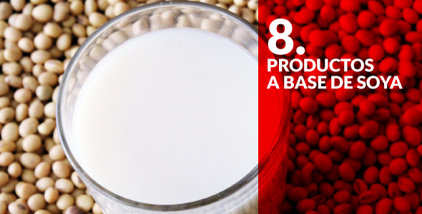
Los precios a pagar en la salud son defectos de nacimiento, problemas del sistema reproductivo y cáncer. El consumo de la leche de soya y los sustitutos de carne a base de esta, son un engaño nutricional debido a que la soya no orgánica contiene un sinnúmero de ingredientes ‘OGM’, los cuales han sido procesados utilizando un producto altamente tóxico conocido como hexanol que provoca las enfermedades dichas anteriormente.
También habría que evitar todos los productos de soya sin fermentar si valoras tu salud. Miles de estudios han relacionado la soya sin fermentar con la desnutrición, trastornos digestivos, desintegración del sistema inmune, disfunción tiroidea, deterioro cognitivo, trastornos reproductivos e infertilidad, incluso cáncer y enfermedades del corazón.

Slide 12
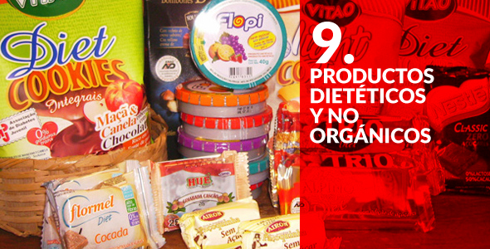
Nada de dieta: la gran mayoría de los productos de “dieta” contienen endulzantes artificiales como la sucralosa contenida en ‘Splenda’ o el aspartame en ‘Equal’. Ambos endulzantes han sido relacionados con problemas gastrointestinales, trastornos al sistema endocrino y daños neurológicos. Y en el caso de lo que no sea natural u orgánico hay que desecharlos porque el producto natural es aquel producido por la naturaleza. Un producto orgánico es aquel cultivado sin utilizar químicos sintéticos cumpliendo con estrictos requisitos de las agencias certificadoras.

Slide 13
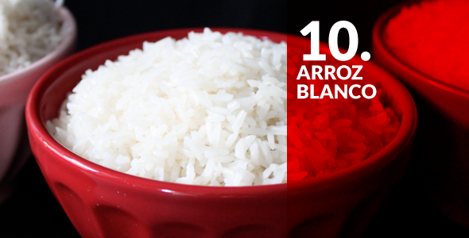
Según los investigadores de la Escuela de Salud Pública de la Universidad de Harvard, en Estados Unidos, el arroz blanco causa aumentos bruscos en los niveles de glucosa en la sangre, lo cual es un riesgo de diabetes. Aunque el arroz se ha consumido durante siglos en muchos países, fue sólo en el siglo 20 que comenzó a refinarse y consumirse como arroz blanco.
Para producir el arroz blanco el grano integral es sometido a un proceso de refinado con el cual se le retira la capa exterior y el germen. Y básicamente lo que queda es el endospermo, que consiste principalmente de almidón. El estudio analizó los datos de tres grandes estudios llevados a cabo con cerca de 40.000 hombres y 157.500 mujeres sobre el consumo de arroz y el riesgo de diabetes. Los científicos descubrieron que quienes consumían cinco o más porciones de arroz blanco a la semana tenían 17% más riesgo de diabetes que quienes consumían menos de una porción al mes.
L.E.F. EILIANA HERNANDEZ VALLEJO

